Slide 1
“记”在字典里有这样几种解释：①量词，指打一下；②把听到的或发生的事写下来；③记载事物的书册或文字；④符号，标识；

Slide 2
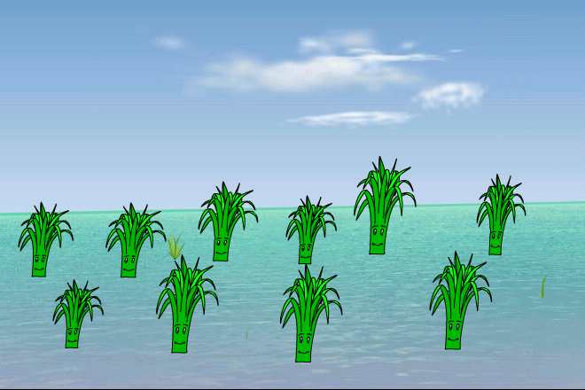


Slide 3
险 吵 杂 拥 拼 跟谁 欺 负 纷 汹 蛮需 抢 警 剂 雾 微

Slide 4
激烈的争吵 气势汹汹 蛮不讲理
不由分说 一拥而上 脸色蜡黄
喷雾器大夫 除草剂 有气无力
吸足营养

Slide 5
一天，水稻田里发生了激烈的争吵。一群杂草把小稻秧团团围住，气势汹汹地嚷道：“快把营养交出来。”
小稻秧望着这群蛮不讲理的杂草，说：“我刚搬到大田来，正需要营养，怎么可以交给你们呢？”这群杂草不由分说，一拥而上，拼命地跟小稻秧抢营养。

Slide 6
一群杂草把小稻秧团团围住，气势汹汹地嚷道：“快把营养交出来。”

Slide 7
一群杂草把小稻秧团团围住，气势汹汹地嚷道：“快把营养交出来。”

Slide 8
“我刚搬到大田来，正需要营养，怎么可以交给你们呢？”
这群杂草不由分说，一拥而上，拼命地跟小稻秧抢营养。

Slide 9
“我刚搬到大田来，正需要营养，怎么可以交给你们呢？”
这群杂草不由分说，一拥而上，拼命地跟小稻秧抢营养。

Slide 10
一天，水稻田里发生了激烈的争吵。一群杂草把小稻秧团团围住，气势汹汹地嚷道：“快把营养交出来。”
小稻秧望着这群蛮不讲理的杂草，说：“我刚搬到大田来，正需要营养，怎么可以交给你们呢？”这群杂草不由分说，一拥而上，拼命地跟小稻秧抢营养。

Slide 11
突然，一阵毛毛雨从天上飘下来。一棵杂草警觉地抬起头，看了看天说：“不对呀，大晴天怎么会下雨呢？”这时，一个洪亮的声音响起来：“这不是雨，而是除草剂，是专门用来收拾你们的！”杂草问：“你是谁？”“我是喷雾器大夫。”喷雾器一边喷洒着除草剂，一边大声地说，“平时你们欺负小稻秧，现在轮到你们倒霉了。”
稻田里的毛毛雨下个不停。杂草有气无力地说： “完了，我们都……喘不过气来啦。”不一会儿，杂草纷纷倒了下去。

Slide 12
一群杂草把小稻秧团团围住，气势汹汹地嚷道：“快把营养交出来。”
杂草有气无力地说：“完了，我们都……喘不过气来啦。”不一会儿，杂草纷纷倒了下去。

Slide 13
一阵微风吹过，小稻秧高兴得跳起舞来。他们吸足了营养，又向上挺了挺身子。

Slide 14
一阵微风吹过，小稻秧高兴得跳起舞来。他们吸足了营养，又向上挺了挺身子。

Slide 15
作业：
同学们根据自己的兴趣和能力，在下列作业中任选一到三项完成。
（1）如果你爱书法，可以正确、端正、匀称地书写本课习字册；
（2）如果你爱诵读，可以跟你的伙伴分角色读一读课文；
（3）如果你爱讲故事，可以把这个童话故事绘声绘色地讲给爸爸妈妈听；
（4）如果你爱挑战，可以比较“激烈”与“热烈”的不同，并用“激烈”说一句话；
（5）如果你爱表演，可以邀请有同样兴趣的同学共同演一演这个童话故事；
（6）如果你爱写作，小稻秧以后还会遇到哪些危险呢，它们又是怎样脱险的，可以试着写一写；

Slide 16
谢谢指导！

